Slide 1



專題活動圖

Slide 2
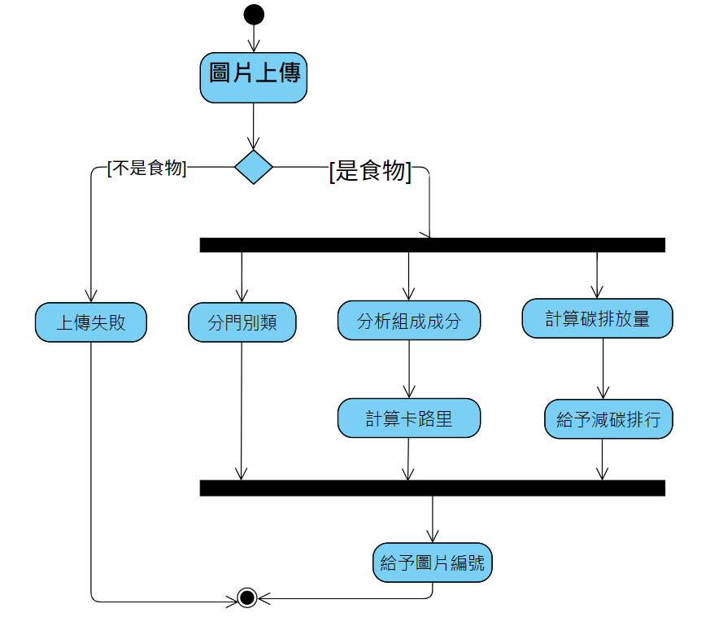
上傳美食圖

Slide 3
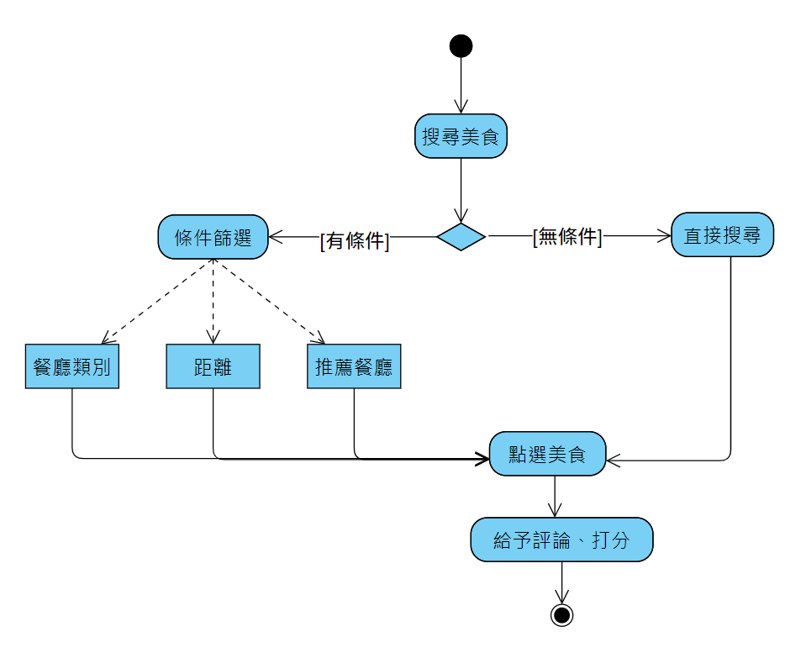
搜尋美食

Slide 4

感謝您
someone@example.com

